Slide 1
ЦЕЛЕВЫЕ ПОКАЗАТЕЛИ
И ОСНОВНЫЕ РЕЗУЛЬТАТЫ ЗА 2021 ГОД

Slide 2
Национальные проекты
Демография
Образование
Жилье и городская среда
Экология
Малый и средний бизнес
Культура
Нефтеюганский район участвует в реализации 6 национальных проектов:

Slide 3
Национальные проекты
Национальные проекты
6 национальных проектов
17
региональных проектов на территории района
15 установленных показателей
Демография
Образование
Экология
Малое и среднее предпринимательство и поддержка индивидуальной предпринимательской инициативы
Культура
Содействие занятости Спорт – норма жизни Старшее поколение Финансовая поддержка семей при рождении детей
Современная школа Успех каждого ребенка Цифровая образовательная среда Социальная активность
Сохранение уникальных водных объектов
Акселерация субъектов малого и среднего предпринимательства Создание условий для легкого старта и комфортного ведения бизнеса
Творческие люди Культурная среда
Формирование комфортной городской среды Обеспечение устойчивого сокращения непригодного для проживания фонда Жилье Чистая вода
Жилье и Городская среда
14 показателей исполнено
4 зарегистрированы
в 2018 году
21 показатель установлен на 2022 год

Slide 4
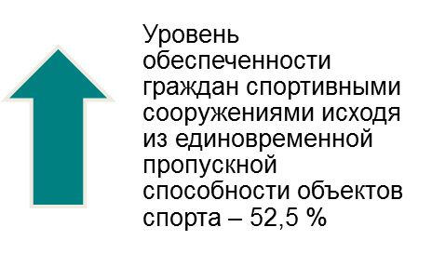
Национальный проект «Демография»
РЕГИОНАЛЬНЫЕ ПРОЕКТЫ:
- «СПОРТ-НОРМА ЖИЗНИ»
- «СТАРШЕЕ ПОКОЛЕНИЕ»
В 2021 году в районе проведено 9 спортивно-массовых мероприятий для граждан старшего возраста – участвовало 176 человек
Проведены мероприятия: - открытое первенство Нефтеюганского района по «Скандинавской ходьбе»; - спортивный фестиваль приуроченный ко дню государственного флага Российской Федерации; - «Лыжня России XXXIX»; - Всероссийский день бега «Кросс Нации - 2021»

Slide 5
Национальный проект «Демография»
РЕГИОНАЛЬНЫЙ ПРОЕКТ: «СОДЕЙСТВИЕ ЗАНЯТОСТИ»
В Нефтеюганском районе доступность дошкольного образования для детей в возрасте от полутора до трех лет составляет 100%
Введен в эксплуатацию Детский сад на 120 мест в сп. Сингапай, для воспитанников в возрасте от полутора до трех лет

Slide 6
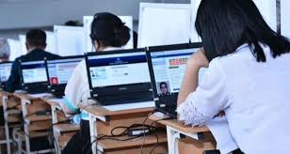
Национальный проект «Образование»
РЕГИОНАЛЬНЫЙ ПРОЕКТ: «СОВРЕМЕННАЯ ШКОЛА»
Доля педагогических работников общеобразовательных организаций, прошедших повышение квалификации, в том числе в центрах непрерывного повышения профессионального мастерства в 2021 году составила 118 человек.

Slide 7
Национальный проект «Образование»
РЕГИОНАЛЬНЫЙ ПРОЕКТ: «УСПЕХ КАЖДОГО РЕБЕНКА»
Охват детей в возрасте от 5 до 18 лет программами дополнительного образования составляет 82%

Slide 8
Национальный проект «Образование»
РЕГИОНАЛЬНЫЙ ПРОЕКТ: «УСПЕХ КАЖДОГО РЕБЕНКА»
Охват детей деятельностью региональных центров выявления, поддержки и развития способностей и талантов у детей и молодежи, технопарков «Кванториум» и центров "IT-куб: 400 обучающихся Нефтеюганского района стали участниками особо значимых региональных мероприятий, профильных региональных смен, олимпиад. 6 обучающихся- победители и призеры регионального и заключительного этапа всероссийской олимпиады школьников. 259 воспитанников Центра компьютерных технологий обучаются по программам дополнительного образования технической направленности.
Доля обучающихся по образовательным программам основного и среднего общего образования, охваченных мероприятиями, направленными на раннюю профессиональную ориентацию, в том числе в рамках проекта «Билет в будущее», в отчетном периоде составила 44,86 % или 1318 человек
Количество субъектов Российской Федерации, выдающих сертификаты дополнительного образования в рамках системы персонифицированного финансирования дополнительного образования детей: услуги дополнительного образования оказываются 1406 обучающимся с использованием сертификата персонифицированного финансирования

Slide 9
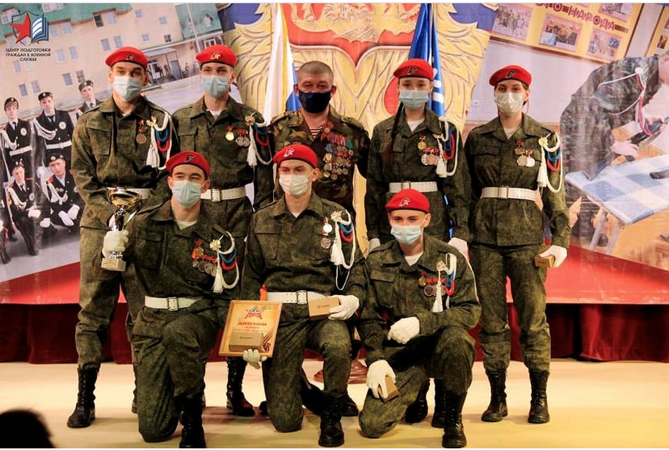
Национальный проект «Образование»
РЕГИОНАЛЬНЫЙ ПРОЕКТ: «СОЦИАЛЬНАЯ АКТИВНОСТЬ»
На территории Нефтеюганского района осуществляют деятельность:
19 волонтерских движений (676 человек)
17 детских и молодежных общественных объединения (853 человек)
5 юнармейских отрядов (149 человек)
2 поисковых отряда (28 человек)
13 школьных ученических самоуправлений (1401 человек)

Slide 10
Национальный проект «Жилье и Городская среда»
РЕГИОНАЛЬНЫЙ ПРОЕКТ «ФОРМИРОВАНИЕ КОМФОРТНОЙ ГОРОДСКОЙ СРЕДЫ»
Благоустройство общественной территории «Сквер Победы» сп.Сентябрьский
В 2021 году были проведены подготовительные мероприятия по благоустройству общественной территории «Зеленый остров» в сп.Куть-Ях запланированные на 2022 год
РЕГИОНАЛЬНЫЙ ПРОЕКТ «ОБЕСПЕЧЕНИЕ УСТОЙЧИВОГО СОКРАЩЕНИЯ НЕПРИГОДНОГО ДЛЯ ПРОЖИВАНИЯ ЖИЛИЩНОГО ФОНДА»
Приобретено 299 жилых помещения в гп.Пойковский, п.Юганская Обь, сп.Сингапай, для переселения граждан из жилых домов, признанных аварийными.
Произведена выплата гражданам по возмещению за изымаемое жилое помещение по 70 жилым помещениям

Slide 11
Национальный проект «Жилье и Городская среда»
РЕГИОНАЛЬНЫЙ ПРОЕКТ «ЖИЛЬЕ»
На территории Нефтеюганского района в 2021 году введено в эксплуатацию 21,968 тыс.кв.м. жилья в том числе:
многоквартирные жилые дома – 8,670 тыс.кв.м. (3 МКД);
индивидуальные жилые дома – 13,298 тыс.кв.м. (142 дома)
РЕГИОНАЛЬНЫЙ ПРОЕКТ «ЧИСТАЯ ВОДА»
В 2021 году заключен муниципальный контракт с ООО «СК ИНТЕГ» на выполнение работ по реконструкции здания станции 2-го подъема, ВОС 8000 м3 (гп. Пойковский).
Реализация проекта с 2022 года.

Slide 12
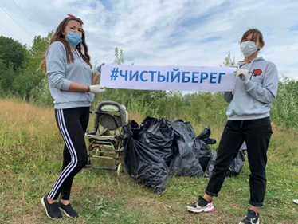
Национальный проект «Экология» РЕГИОНАЛЬНЫЙ ПРОЕКТ: «СОХРАНЕНИЕ УНИКАЛЬНЫХ ВОДНЫХ ОБЪЕКТОВ»
В 2021 году проведена очистка прибрежной полосы сп.Салым, сп.Лемпино, сп.Каркатеевы, сп.Сингапай, сп.Усть-Юган
Количество населения, вовлеченого в мероприятия по очистке берегов водных объектов 435 человек
Очищено 8,4 км. береговой линии

Slide 13
Национальный проект «Малое и среднее предпринимательство и поддержка индивидуальной предпринимательской инициативы» РЕГИОНАЛЬНЫЙ ПРОЕКТ: «АКСЕЛЕРАЦИЯ СУБЪЕКТОВ МАЛОГО И СРЕДНЕГО ПРЕДПРИНИМАТЕЛЬСТВА»
Финансовая поддержка оказана 16 предпринимателям на общую сумму 2414,44 тыс. рублей
В средствах массовой информации размещено 26 информационных материалов, а также печатная продукция для информирования субъектов предпринимательства о мерах финансовой поддержки. Организовано участие предпринимателей Нефтеюганского района в окружной выставке-форуме товаропроизводителей под брендом «Сделано в Югре»
В Нефтеюганском районе 634 человека зарегистрировались в качестве самозанятых, Департаментом экономического развития автономного округа – Югры был установлен плановый показатель 422 человека.
Количество субъектов малого и среднего предпринимательства – 917 единиц (+ 39 субъектов к 2020 году) 2 ИП включены в Реестр субъектов креативных индустрий в Ханты-Мансийском автономном округе - Югре

Slide 14
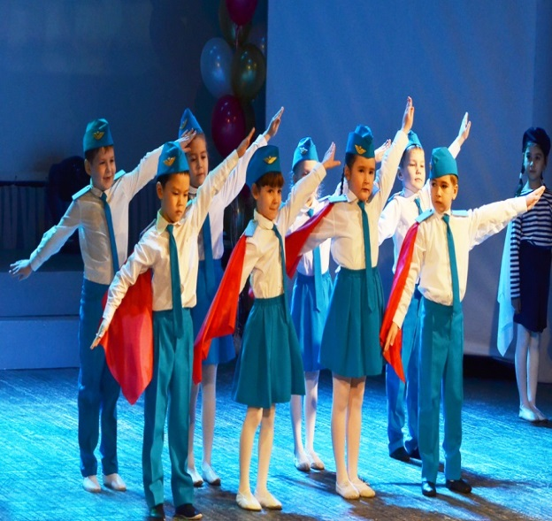
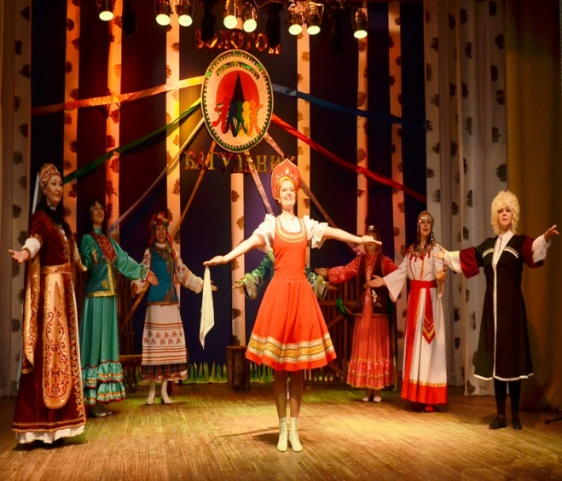
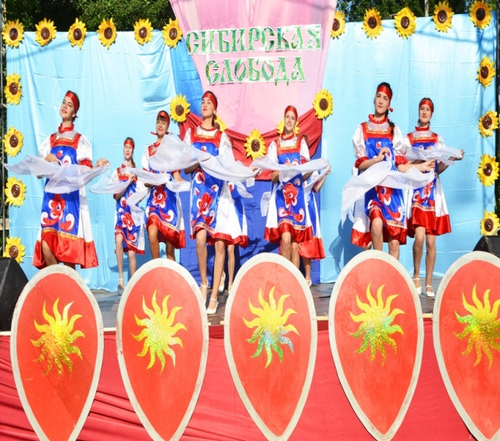
Национальный проект «Культура»
Региональный проект «Творческие люди»
За отчетный период 12 специалистов Нефтеюганского района повысили квалификацию и получили удостоверения о повышении квалификации

Slide 15
Спасибо за внимание!

